Slide 1




Инновации в работе огопеда с детьми с ТНР
Частное общеобразовательное учреждение
«Школа-интернат № 30 среднего общего образования
открытого акционерного общества «Российские железные дороги»
(дошкольное образование)
Инновации в работе
учителя-логопеда с детьми с ТНР

Slide 2
Особенности развития детей
с ТНР в XXI веке
Ребенок 21-го века живёт в сложном мире новых технологий, и ему невдомёк, что когда-то всё было иначе. Его окружают автоматика, механизмы, телевидение, сотовая связь и т.д. Для детей это – норма, в их понимании так было всегда. Далее идёт знакомство ребёнка с гаджетами (компьютером, планшетом, телефоном). Новейшие технологии и интернет позволяют получать огромный объём информации, к которому раньше не было такого свободного доступа. Ребёнок становится ещё более информированным.
Детям 21 века неинтересны и скучны стандартные занятия, которые проводили еще 10 лет назад.
И поэтому мы в логопедической работе с детьми применяем инновационные технологии.

Slide 3
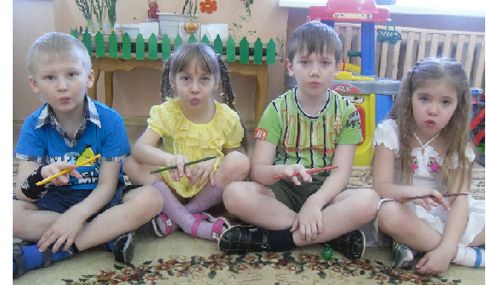
Язычок мы разминаем, Звуки чётко называем.
Биоэнергопластику мы применяем!
Во время проведения артикуляционной гимнастики мы используем биоэнергопластику. Артикуляционные упражнения проводим одновременно с движениями сначала одной кисти руки, затем обеих, имитирующих движения челюсти, языка, губ. Это способствует активизации у воспитанников органов артикуляции для достижения лучших результатов по постановке звуков, оказывает благоприятное влияние на активизацию интеллектуальной деятельности детей, развитию координации движений и мелкую моторику, улучшает внимание, память, мышление и речь.

Slide 4
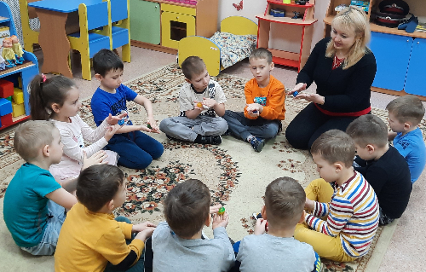
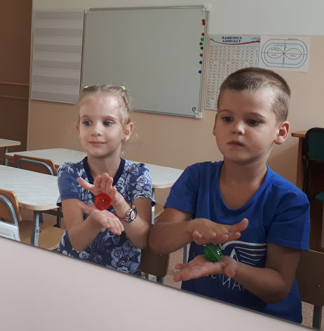
Мы играем, мы играем,
Речь и пальцы развиваем.
Су-Джок терапию мы применяем!
В логопедической работе с детьми используем элементы Су-Джок терапии. Стимулирование активных точек, расположенных на пальцах рук осуществляем при помощи различного материала: колючих шариков, грецких орехов, колючих валиков и т.п. Массаж пальчиков у детей способствует улучшению взаимодействия полушарий мозга, активизирует участки, которые отвечают за речь (как устную, так и письменную). Массаж су-джок позволяет создать энергетический баланс в теле человека, привести в норму процессы возбуждения и торможения, помогая избавиться от гиперактивности, тренируя усидчивость и умение концентрироваться.

Slide 5
Мы играем, мы играем,
Нейрогимнастику применяем!
Нейрогимнастика – это популярное название двигательной нейропсихологической коррекции (или сенсомоторной коррекции). Психомоторная коррекция направлена на коррекцию различных нарушений ребенка с целью восстановления у него нормального функционирования мозга.
Основная цель применения нейрогимнастики с детьми нашей группы — это развитие речи у детей. Для достижения этой цели поставлены следующие задачи:
Стимулировать речевую активность детей;
Развивать слухоречевое внимание детей;
Развить нейродинамические процессы головного мозга, отвечающие за речь ребёнка;
Развивать познавательные процессы (внимание, память, мышление).
В логопедической работе мы используем разные нейротренажеры: «Проведи дорожки», «Зоркие глазки», «Выложи дорожку» и мн.др. Цель этих тренажеров способствует синхронизации работы полушарий, восприятию информации, улучшает запоминание информации, развития речи.

Slide 6
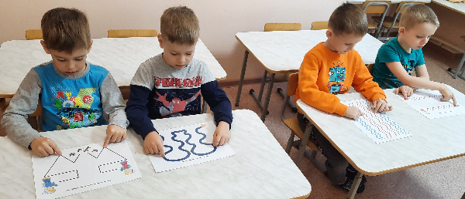
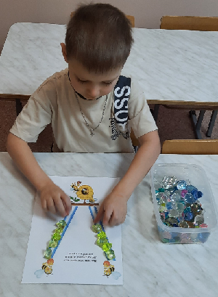
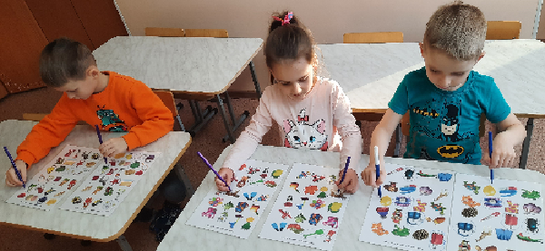
Мы играем, мы играем,
Нейрогимнастику применяем!

Slide 7
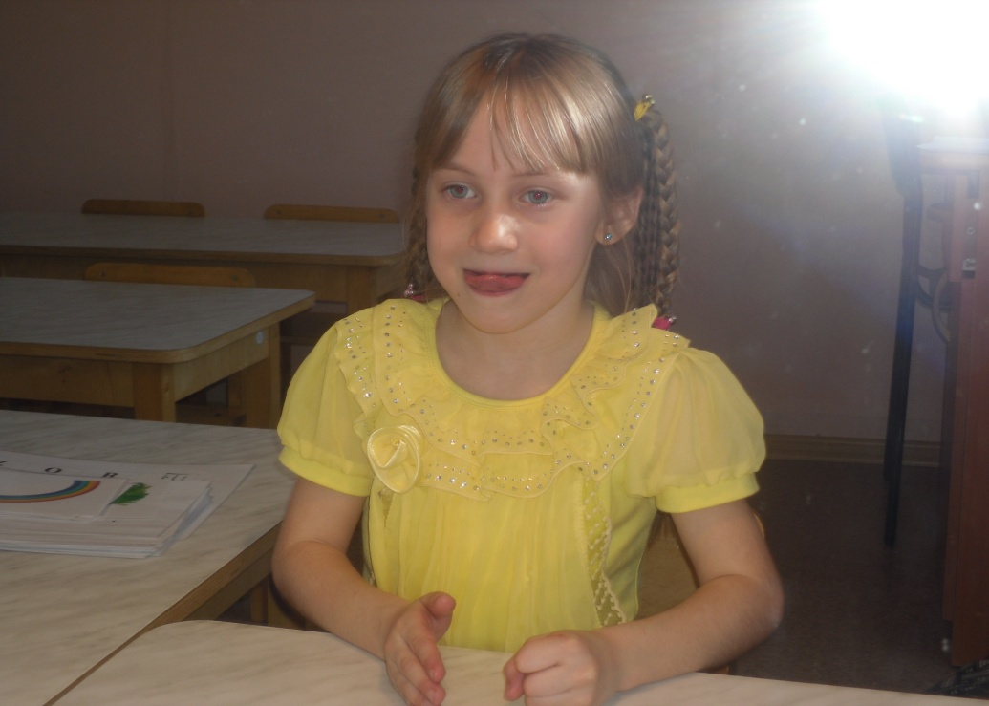
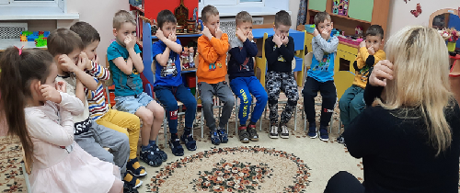
Раз, два, три –
Кинезиологические упражнения повтори!
Этому комплексу мы начинаем обучать воспитанников на индивидуальных занятиях, затем на групповых. Применение кинезиологических упражнений способствует развитию точности движений пальцев рук и способности к переключению с одного движения на другое, развитию межполушарных взаимодействий, пространственных представлений, мелкой и общей моторики, улучшению мыслительной деятельности, внимания, памяти, снижению утомляемости. Упражнения позволяют выявить скрытые способности ребёнка и расширить границы возможностей его мозга. Используем упражнения «Колечко», «Кулак-ребро-ладонь», «Ухо-нос-хлопок» и многие другие.

Slide 8
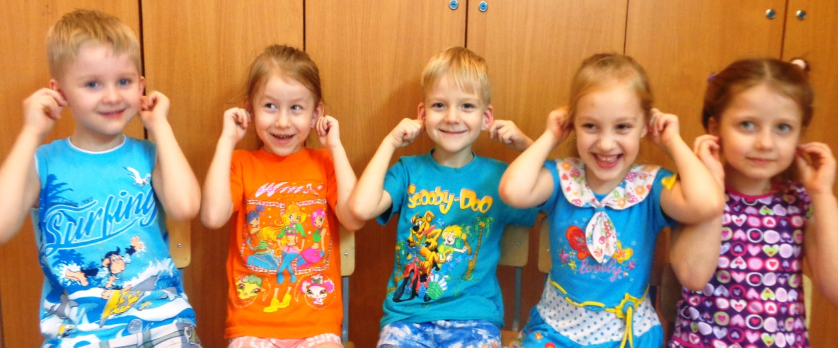
Аурикулотерапия.
В логопедической работе мы применяем аурикулотерапию. Это воздействие осуществляем путем массажа ушных раковин (надавливание, растирание, легкое похлопывание, оттягивание) до появления чувства тепла. На ушных раковинах расположено большинство биологически активных точек, которые при их стимулирующем воздействии оказывают общеукрепляющее влияние на весь организм и активизируют в организме все жизненно важные процессы, заряжают его энергией и силой.
Аурикулотерапия очень эффективна в период восстановления, для ослабленных детей, способствует повышению работоспособности и хорошему эмоциональному состоянию. Посмотрите, какое удовольствие на лицах наших детей!

Slide 9
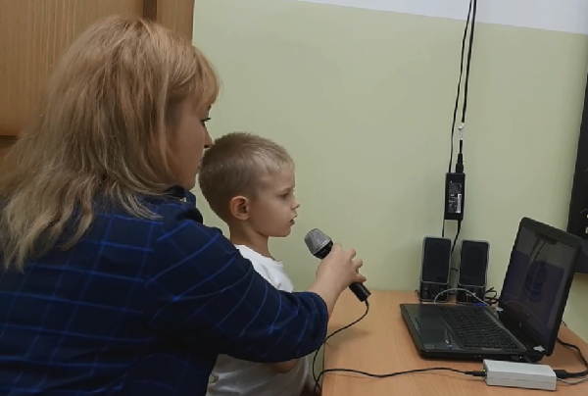
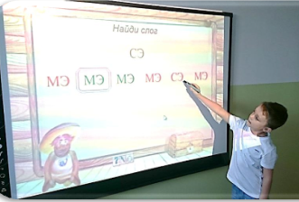
Раз, два, три, четыре, пять
будем с «Дельфой» мы играть!
На логопедических занятиях мы используем тренажер «Дельфа-142.1». Это готовый образовательный ресурс в виде лицензированных обучающих программ по коррекции разных сторон речи. Его программа содержит упражнения, направленные на преодоление недостатков в формировании звуковой стороны речи (постановка правильного речевого дыхания, развитие полноценного фонематического восприятия, обучение слитному проговариванию слов), коррекцию лексико-грамматической стороны речи, обогащение словарного запаса, а также предупреждение или коррекцию нарушений чтения и письма.

Slide 10
Достижения
Применение инновационных технологий позволяет нам достигать высоких результатов в работе по коррекции речевого развития детей
Учебный год | Уровни | 2018-2019 уч.г. |  | Уровни | 2020-2021 уч.г.
Группа |  | Подготовительная (2-й год обучения) |  |  | Подготовительная (2-й год обучения)
Количество детей |  | 17 |  |  | 12
Период |  | Начало года | Конец года |  | Начало года | Конец года
Динамика доли обучающихся, воспитанников имеющих положительные результаты в коррекции речевых нарушений кол-во чел. %) | Сформировано | 41% (7) | 100% (17) | Сформировано | 25% (3) | 100% (12)
 | Стадия формирования | 59% (10) | 0 | Стадия формирования | 75% (9) | 0
 | Не сформировано | 0 | 0 | Не сформировано | 0 | 0
Количество воспитанников имеющих положительные результаты в коррекции речевых нарушений |  |  | 100% (17) |  |  | 100% (12)

